Slide 1
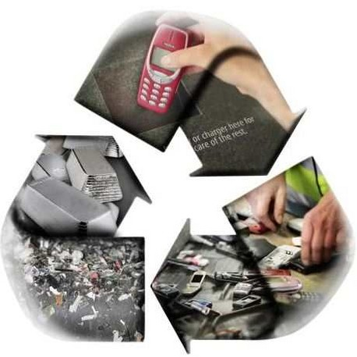
Влияние утилизации отходов на окружающую среду и здоровье человека.

Slide 2
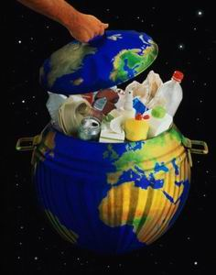
Актуальность проблемы
Огромные массы отходов, которые получаются в результате реализации процессов производства и жизнедеятельности людей, приобретают угрожающие масштабы для всех отраслей жизни и деятельности населения планеты. При этом на современном этапе развития научно-технического прогресса, не всегда удаётся решить проблему переработки отходов в полной мере. Так, появляется проблема, связанная с их утилизацией.

Slide 3
Цель
Выявить современные методы утилизации отходов

Slide 4
Задачи
1)Определить насколько эффективны известные методы утилизации
2)Выяснить, в чем преимущества новых технологий
3)Исследовательским путем определить влияние на здоровье человека утилизированных отходов

Slide 5
Виды отходов
Все отходы по своей классификации делятся на пять видов опасности, по своему воздействию на экологию окружающей нас природной среды.
Помимо классификации различают виды отходов.
Отходы из природных материалов:
1) Пищевые (гниющие) отходы.
2)Отходы медицинских, лечебных, научно-исследовательских организаций, в том числе хирургии, стоматологии и лечебных ветеринарных учреждений.
Производственные отходы:
1. Металлические отходы.
2. Отходы отработанных химических источников тока.
3. Бой стекла и стеклопосуды.
4. Отходы полимерных материалов синтетической химии, в том числе резина и резино -технические изделия и все оберточные материалы и полимерная тара из продуктов синтетической химии.
5. Радиоактивные отходы.

Slide 6
Основные методы утилизации мусора
Вывоз и утилизация отходов
Термическое уничтожение отходов
Сбор и захоронение отходов
Захоронение отходов на полигонах и свалках

Slide 7
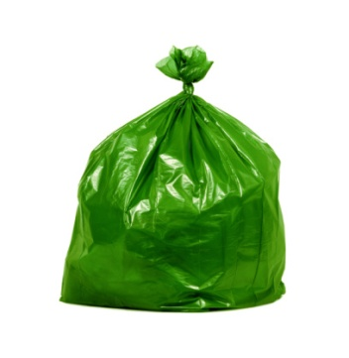
Данные методики утилизации отходов решают проблемы наполовину.
Поэтому перед учёными всего мира поставлена новая и достаточно сложная задача, связанная с нахождением принципиально новых и более безопасных способов утилизации отходов.
Поэтому сейчас разрабатывают новые технологии производства, при которых доля отходов вредного характера значительно уменьшается, а, следовательно, и снижается проблема утилизации вредных отходов промышленного производства, что частично решает возникшую проблему на данном этапе развития общества.

Slide 8
Новые технологии утилизации отходов
В начале 90-х группа нидерландских ученых начала исследования и разработку новой технологии, основными задачами которой стали:
1)переработка отходов без предварительной сортировки
2)получение качественного (в т.ч. очищенного от ядовитых
и вредных веществ) первоначального сырья
3)приемлемость по затратам,
прибыльность и экологическая
нейтральность.
В 2000 году ученые добились своей цели, протестировали и запатентовали технологию 3R, объединяющую в себе все вышеперечисленные принципы.

Slide 9
Технология 3R
Технология 3R обладает так же двумя отличительными характеристиками – простота и завершенность процессов.
Простота - это единственная в мире технология, которая в состоянии переработать отходы в переделах одной системы без предварительной сортировки.
Завершенность – практически полностью автоматизированный процесс, позволяющий с минимальным участием персонала, сортировать, обрабатывать и получать первоначальные материалы высокого качества.
3R решает одновременно 3 задачи:
Общество: будет решена проблема всех отходов. Больше не будет негативного влияния от накопления и переработки.
Экология: абсолютно нейтрально для окружающей среды, не выделяет отравляющих веществ или CO2, не наносит вреда планете, очищает отходы от ядовитых веществ и радиации.
Финансы: завод может быть сконструирован как для малых компаний, так и для государственных нужд. Сразу после запуска в эксплуатацию завода можно получать прибыль.

Slide 10
Утилизация отходов с применением электромагнитных аппаратов кипящего слоя
Доктором технических наук Кузнецовым Ю.Н. созданы электромагнитные аппараты кипящего слоя (ЭМА), где в одном устройстве совмещается воздействие на вещество переменного электромагнитного поля, постоянного магнитного поля и механическое воздействие.
В основе разработанного метода воздействия на обрабатываемые материалы лежат процессы, которые помогают ускорить физико-химические процессы, изменяют характер протекания химических реакций. В результате осуществляются многие процессы, невозможные в обычных условиях.
С использование ЭМА созданы новые более эффективные технологии утилизации и повторного использования различных отходов:
Переработка и повторное использование отходов асфальтобетонных покрытий
Извлечение ценных металлов из отходов и руд
Очистка сточных вод от нефтепродуктов
Регенерация водоэмульсионных красок

Slide 11
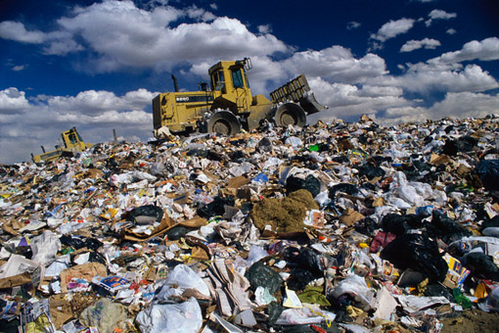
Влияние мусора на здоровье человека
Обращение с отходами является одним из основных направлений экологической деятельности хозяйствующего субъекта, как активно влияющего на окружающую среду фактора.
Учитывая нерешенность многих базовых проблем, связанных с вывозом и утилизацией всех видов отходов, можно с уверенностью сказать, что в настоящее время любой мегаполис находится практически на пороге биологического и бактериологического отравления своими же отходами.
Неправильная или несвоевременная утилизация отходов приводят к распространению вредоносных бактерий, ведущему к резкому увеличению граждан, пораженных инфекционными заболеваниями желудочно-кишечного тракта, ассоциированных с дисбактериозом кишечника.

Slide 12
Социально-Практическая часть работы.

Slide 13
Утилизация. Классификация отходов.
Твердые
Компактное спрессованное сырье для захоронения в земле
Строительные
Производство сухих смесей; для укладки дорог
Мусор
Сжигание
Продовольственные
В гранулы на откормку животных
Пластики
Вторичная переработка; пластм. бутылки

Slide 14
Сайт в интернете
Все, кому не безразлична судьба нашего города и данная проблема, которую мы подняли я просим вас ,оставить свои комментарии на этом сайте.
Может уже кто-то рассматривал проблему утилизации отходов, будем рады познакомиться с вашей работой и результатами и внести посильный вклад в дальнейшую работу.
http://utilizatsiaothodov.jimdo.com/

Slide 15
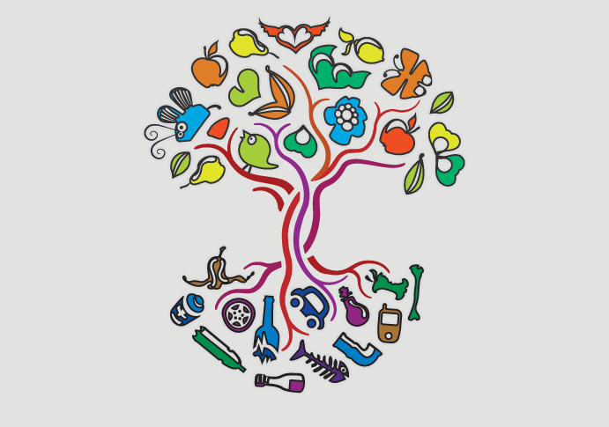
Эмблема программы
по обращению с отходами.
(Самарская обл.)

Slide 16
Наша эмблема
«утилизация отходов- путь к счастливому будущему»

